Slide 1



Slide 2
Chủ đề:
TÍNH THỐNG NHẤT VỀ CHỦ ĐỀ VÀ
BỐ CỤC CỦA VĂN BẢN

Slide 3



Tiết 1,2
Văn bản
Thanh Tịnh

Slide 4
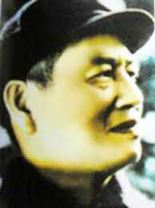
I. Đọc - Hiểu chú thích:
1. Tác giả:
Thanh Tịnh là bút danh của Trần Văn Ninh, quê ở tỉnh Thừa Thiên – Huế. Sự nghiệp văn học của ông đa dạng, phong phú.
Thơ văn ông đậm chất trữ tình đằm thắm, giàu cảm xúc êm dịu, trong trẻo.

Slide 5


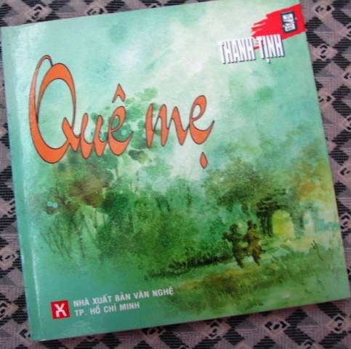
MỘT SỐ TÁC PHẨM CỦA THANH TỊNH

Slide 6
2. Tác phẩm
a. Xuất xứ:
- In trong tập “Quê mẹ” xuất bản 1941
b. Thể loại:
Truyện ngắn
c. PTBĐ:
Tự sự kết hợp với miêu tả và biểu cảm
d. Bố cục:
2 phần

Slide 7



  Từ đầu đến “... rộn rã”: khơi nguồn kỉ niệm.
PHẦN
1
Đoạn còn lại: Tâm trạng nhân vật Tôi trong ngày tựu trường đầu tiên.
PHẦN
2

Slide 8

II. Đọc – Hiểu văn bản
1. Khơi nguồn kỉ niệm
Nỗi nhớ buổi tựu trường của tác giả được khơi nguồn từ thời điểm nào? Tìm chi tiết hình ảnh thể hiện?

Slide 9
II. Đọc – Hiểu văn bản
1. Khơi nguồn kỉ niệm
-Thời gian:
Vào cuối thu
- Cảnh thiên nhiên:
lá rụng nhiều, mây bàng bạc
- Cảnh sinh hoạt:
mấy em nhỏ rụt rè cùng mẹ đến trường
(So sánh, từ láy, tính từ tạo cảm giác, gợi sự liên tưởng
giữa hiện tại và quá khứ của bản thân.)
-> Kỉ niệm trong sáng, hồn nhiên

Slide 10
II. Đọc – Hiểu văn bản
Khơi nguồn kỉ niệm
Tâm trạng nhân vật Tôi trong ngày tựu trường đầu tiên.

Slide 11
THẢO LUẬN
TÂM TRẠNG CỦA NHÂN VẬT “TÔI”
Khi ngồi trong lớp đón nhận giờ học đầu tiên
Khi cùng mẹ đến trường
Khi ở sân trường
Từ “Buổi mai hôm ấy ... trên ngọn núi”
Từ “trước sân trường ... cả ngày nữa”
Phần còn lại

Slide 12
II. Đọc – Hiểu văn bản
Khơi nguồn kỉ niệm
Tâm trạng nhân vật Tôi trong ngày tựu trường đầu tiên.
a. Khi cùng mẹ đến trường
Trong lòng “đang có sự thay đổi lớn”
Cảm thấy trang trọng và đứng đắn hơn trong chiếc áo vải dù đen
Nâng niu mấy quyển vở, muốn thử sức cầm bút.
(Nghệ thuật: Kể+ tả)
-> Tâm trạng hồi hộp, cảm giác bỡ ngỡ pha lẫn niềm thích thú của cậu bé

Slide 13
II. Đọc – Hiểu văn bản
Khơi nguồn kỉ niệm
Tâm trạng nhân vật Tôi trong ngày tựu trường đầu tiên.
Khi cùng mẹ đến trường
Khi ở sân trường
- Ngôi trường xinh xắn, oai nghiêm, sân trường dày đặc người.
- Cảm thấy mình: bé nhỏ, lo sợ vẩn vơ.
- Các bạn: rụt rè, bỡ ngỡ, lúng túng
- Nghe gọi tên: giật mình, sợ hãi như quả tim ngừng đập.
- Dúi đầu vào lòng mẹ, khóc nức nở, thấy xa nhà, xa mẹ.
(Miêu tả và miêu tả nội tâm)
->Cảm giác ngỡ ngàng, hồi hộp, lo lắng, bịn rịn

Slide 14
II. Đọc – Hiểu văn bản
Khơi nguồn kỉ niệm
Tâm trạng nhân vật Tôi trong ngày tựu trường đầu tiên.
c. Khi ngồi trong lớp đón nhận giờ học đầu tiên
- Mùi hương lạ, thấy lạ với bức hình treo trên tường, ..
- Lạm nhận bàn ghế, chỗ ngồi là của mình;
Không hề thấy xa lạ với người bạn mới ngồi bên;
Chăm chỉ bước vào giờ học, lẩm nhẩm đánh vần
(Miêu tả và bộc lộ cảm xúc)
-> Vừa ngỡ ngàng, vừa tự tin- nghiêm trang bước vào lớp học.

Slide 15
II. Đọc – Hiểu văn bản
Khơi nguồn kỉ niệm
Tâm trạng nhân vật Tôi trong ngày tựu trường đầu tiên.
Thái độ, cử chỉ của người lớn
Em có cảm nhận gì về thái độ của những người lớn (ông đốc, các bậc phụ huynh, thầy giáo) đối với các em bé lần đầu đi học?

Slide 16
II. Đọc – Hiểu văn bản
Khơi nguồn kỉ niệm
Tâm trạng nhân vật Tôi trong ngày tựu trường đầu tiên.
Thái độ, cử chỉ của người lớn
- Ông đốc:
hiền từ, tươi cười nhẫn nại
- Thầy giáo trẻ :
Vui tính, giàu tình yêu thương, đón các em trước cửa lớp
- Các bậc phụ huynh :
chu đáo, lo lắng, ...
-> Tấm lòng của gia đình, nhà trường đối với các em, tạo niềm tin.

Slide 17


III. Tổng kết
1. Nội dung:
- Kỉ niệm trong sáng của tuổi học trò nhất là buổi tựu trường đầu tiên với những rung động thật khó phai nhòa.
2. Nghệ thuật:
- Tình huống truyện gần gũi mà sâu sắc
- Hình ảnh thiên nhiên hài hòa, tươi sáng
- Nghệ thuật so sánh giàu sức biểu cảm.
Chất trữ tình thiết tha êm dịu.
3. Ý nghĩa:
- Buổi tựu trường đầu tiên sẽ mãi không thể nào quên trong kí ức của mỗi người.

Slide 18

Viết một đoạn văn ngắn (10- 12 câu) ghi lại ấn tượng của em trong buổi đến trường khai giảng đầu tiên?
Ngày đầu tiên đến trường bỡ ngỡ, xốn xang nhưng ngập tràn hạnh phúc. Tôi xúng xính trong bộ đồng phục mới nắm tay mẹ bước vào cổng trường tiểu học. Ngôi trường quen thuộc mà tôi vẫn đi qua hàng ngày hôm nay sao lạ lẫm.Tôi đã hẹn các bạn học cùng trường mẫu giáo nhưng giờ chẳng thấy ai,chỉ thấy các bạn rất lạ. Thầy cô mới có vẻ rất nghiêm nên tôi lo lắng nắm tay mẹ thật chặt. Dường như hiểu được tâm trạng tôi, mẹ mỉm cười rồi dắt tay tôi vào lớp 1A. Cô giáo mỉm cười chào đón tôi rồi dắt tôi về chỗ của mình. Yêm tâm khi ngay bên cạnh mình là cậu bạn học cùng lớp mẫu giáo. Tôi quay ra cửa vẫy tay chào mẹ và lấy sách vở ra sẵn sàng cho những giờ học đầu tiên.

Slide 19


